Slide 1
Аҳолининг соғлом овқатланишини таъминлаш бўйича қўшимча чора-тадбирлар тўғрисида
Маърузачи:Буранов Шербек Эркинович
Олий Мажлисининг Қонунчилик палатаси депутати

Slide 2
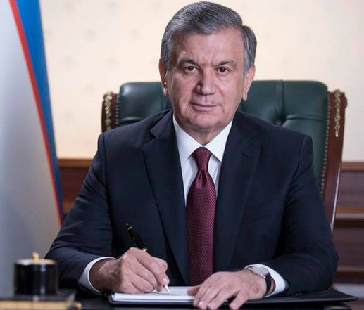
Ўзбекистон Республикаси Президентининг 2020 йил 10 ноябрь, ПҚ-4887-сонли “Аҳолининг соғлом овқатланишини таъминлаш бўйича қўшимча чора-тадбирлар тўғрисида”ги Қарори

Slide 3


Жумладан, 2025 йилга қадар Ўзбекистон Республикаси соғлиқни сақлаш тизимини, жисмоний тарбия ва спортни ривожлантириш, 2022 йилга қадар юқумли бўлмаган касалликлар профилактикаси, аҳолининг соғлом турмуш тарзини қўллаб-қувватлаш ва жисмоний фаоллиги даражасини ошириш концепциялари ҳамда соғлом турмуш тарзини кенг татбиқ этиш ва оммавий спортни янада ривожлантириш чора-тадбирлари тасдиқланди ва ижрога қаратилди.
Республикамизда соғлиқни сақлаш ҳамда жисмоний тарбия ва спорт соҳаларини ислоҳ қилиш юзасидан қабул қилинган норматив-ҳуқуқий ҳужжатларда ушбу тизимларни такомиллаштириш баробарида аҳоли ўртасида соғлом турмуш тарзини шакллантиришга мазкур соҳада давлат сиёсатининг муҳим йўналишларидан бири сифатида аҳамият қаратилмоқда.

Slide 4
Аҳолининг соғлом овқатланиши ва жисмоний фаоллигини таъминлашда давлат сиёсатини янада мустаҳкамлаш, юқумли бўлмаган касалликлар профилактикаси борасида амалга оширилаётган ишлар самарадорлигини янада ошириш, ҳар бир фуқарода соғлом овқатланиш ва жисмоний фаоллик маданиятини шакллантириш мақсадида:
1. Аҳоли саломатлигини таъминлаш бўйича шундай тартиб ўрнатилсинки, унга кўра:
а) 2021 йил 1 июндан бошлаб:
6 — 23 ойлик болалар учун уй шароитида тайёрланган овқатларни бойитиш мақсадида микронутриент кукуни билан;
6 ойликдан 5 ёшгача бўлган болалар «A» витамини билан;
2 — 10 ёшдаги болалар гельминтоз профилактикаси бўйича махсус препаратлар билан бепул таъминланади;
б) 2022 йил 1 июлдан бошлаб:
ҳомиладор ва бола эмизувчи аёллар ҳамда 3 — 15 ёшдаги болалар йод препарати билан;
35 ёшгача туғиш ёшидаги аёллар темир ва фолий кислотаси препарати билан бепул таъминланади;
в) 2021 йил 1 апрелдан бошлаб биринчи нав буғдой уни билан бир қаторда олий нав буғдой уни микронутриентлар билан бойитилган тақдирда Республика ҳудудида реализация қилишга рухсат этилади.

Slide 5
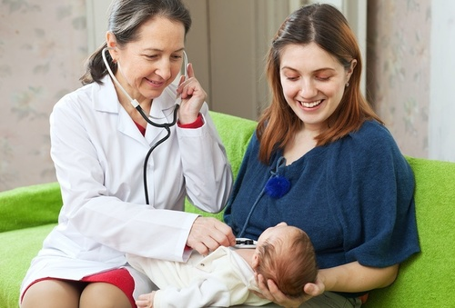
Болаларнинг 5 ёшгача бўлган даврда оптимал ривожланиши ва ўсишини таъминлаш мақсадида қуйидагиларни назарда тутувчи патронажнинг универсал-прогрессив модели 2022 йил 1 январга қадар босқичма-босқич жорий этилсин:
ҳомиладор ва туғруқдан кейинги даврдаги аёллар ҳамда 5 ёшгача болалари мавжуд оилалар учун амалдаги штатлар доирасида алоҳида патронаж ҳамширасини бириктириш;
ушбу патронаж ҳамшираси томонидан умумий ҳолати қониқарли ва хавф гуруҳидаги аҳолини аниқлаш ҳамда улар соғлиғининг умумий ҳолатини дифференциаллашган ёндашув асосида кузатиб бориш;
умумий ҳолати қониқарли бўлган барча ҳомиладор ва туғруқдан кейинги даврдаги аёллар ҳамда 5 ёшгача болалари мавжуд оилаларни ягона меъёр асосида бевосита кузатиш;
руҳий тушкунлик ҳолати, боланинг тўғри овқатланиши ва ривожланиши учун соғлом муҳитни таъминлашда қийинчиликлари мавжуд хавф гуруҳидаги ҳомиладор ва туғруқдан кейинги даврдаги аёллар ҳамда 5 ёшгача болалари бўлган оилаларнинг ҳар бирига индивидуал режа асосида кенгайтирилган ёрдам кўрсатиш.

Slide 6
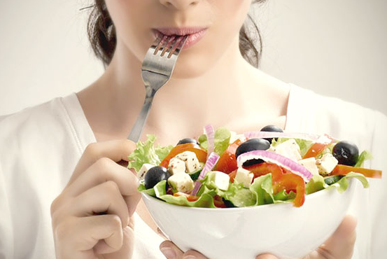
Сирдарё вилоятининг туман (шаҳар) кўп тармоқли марказий поликлиникаларида 2021 йил 1 январдан бошлаб эксперимент тариқасида тўғри овқатланиш ва соғлом турмуш тарзини юритиш бўйича махсус тайёргарликдан ўтган шифокор ва ўрта тиббиёт ходимларидан иборат хоналари ташкил эти «Тўғри овқатланиш ва соғлом турмуш тарзи» лсин.
Белгилансинки, «Тўғри овқатланиш ва соғлом турмуш тарзи» хоналари:
аҳолига тўғри овқатланиш, соғлом турмуш тарзи ва жисмоний фаоллик масалаларида якка тартибда профилактик тадбирларни олиб боради;
Республика бюджетидан Соғлиқни сақлаш вазирлигига ажратилган маблағлар ҳисобидан зарур моддий-техник воситалар билан жиҳозланади;
Аҳолининг соғлом турмуш тарзини қўллаб-қувватлаш ва жисмоний фаоллигини ошириш марказининг (кейинги ўринларда — Марказ) туман (шаҳар) бўлинмалари штатларини қайта кўриб чиқиш ҳисобига шакллантирилади.

Slide 7

2021 йил 1 февралга қадар Жаҳон соғлиқни сақлаш ташкилотининг тавсиялари асосида диетолог мутахассислар ва овқатланиш бўйича маслаҳатчиларни тайёрлаш бўйича ўқув дастурларини тайёрласин;
2021 йил 1 майга қадар Ўзбекистон давлат жисмоний тарбия ва спорт университети ҳузуридаги Жисмоний тарбия ва спорт илмий-тадқиқотлар институти билан биргаликда аҳолининг ёши, жинси, физиологик ҳолати ва касбига кўра гуруҳлари учун тавсия этиладиган ўртача кунлик овқатланиш меъёрлари ҳамда жисмоний машқлар комплексини ишлаб чиқсин.

Slide 8
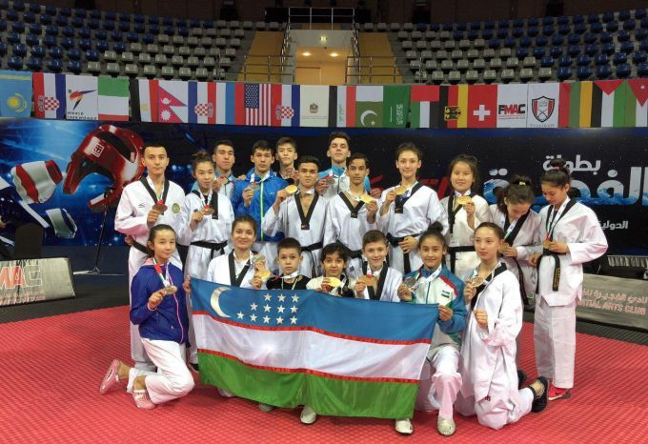
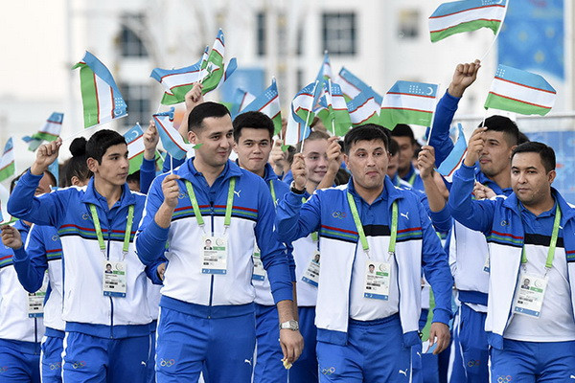
2021 йилдан бошлаб тўғри овқатланиш ва соғлом турмуш тарзини юритиш бўйича кенг кўламли тарғибот ишларини, жумладан аҳоли ва тиббиёт ходимлари учун тарқатма материалларни тайёрлаш ҳамда оммавий ахборот воситалари ва ижтимоий тармоқларда чиқишларни молиялаштириш учун Соғлиқни сақлаш вазирлигининг асосланган ҳисоб-китобларига кўра Давлат бюджетидан маблағлар ажратсин.

Slide 9
2021/2022 ўқув йилидан бошлаб: мактабгача таълим ташкилотларида «Шахсий гигиена ва жисмоний тарбия асослари» машғулотлари ўтказилади;
Республика умумий ўрта таълим муассасаларида ўқув дарсларини қайта кўриб чиққан ҳолда 1 — 4-синфлар учун «Тарбия» ва «Атрофимиздаги олам» фанлари, юқори синфлар учун «Биология» фани таркибида тўғри овқатланиш ва соғлом турмуш тарзини шакллантириш бўйича «Саломатлик сабоқлари» мавзулари киритилади;
академик лицей, профессионал ва олий таълим муассасаларининг «Жисмоний тарбия» фани доирасида соғлом турмуш тарзини шакллантириш бўйича машғулотлар ўтказилади;
тиббиёт техникумларида валеолог, диетолог, нутрициолог мутахассисликларини тайёрлаш, нутрициолог ва диетолог магистратура (интернатура, клиник ординатура) мутахассисликларини 1 йиллик ўқув дастурлари асосида тайёрлаш йўлга қўйилади;
тиббиёт олий таълим муассасаларида бакалавриат, клиник ординатура, магистратура, тиббиёт коллежлари ва Абу Али ибн Сино номидаги Жамоат саломатлиги техникумларининг барча йўналишларида тўғри овқатланиш мавзулари алоҳида циклда ўқитилади;
барча мутахассисликлар бўйича врач ва ўрта тиббиёт ходимлари малакасини ошириш, қайта тайёрлаш курслари бўйича фан дастурларига «Соғлом турмуш тарзи ва тўғри овқатланиш мезонлари» мавзулари киритилади.

Slide 10
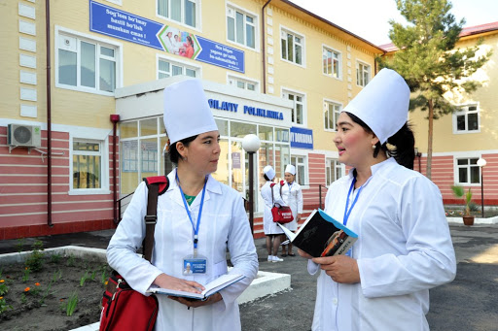
бирламчи тиббий-санитария ёрдами муассасалари, жумладан кўп тармоқли ва оилавий поликлиникалар, қишлоқ врачлик пунктларида фаолият юритувчи врач ва ўрта тиббиёт ходимларини диетологияни чуқурлаштириб ўргатган ҳолда валеология бўйича махсус тайёргарликдан ўтказиш;

Slide 11
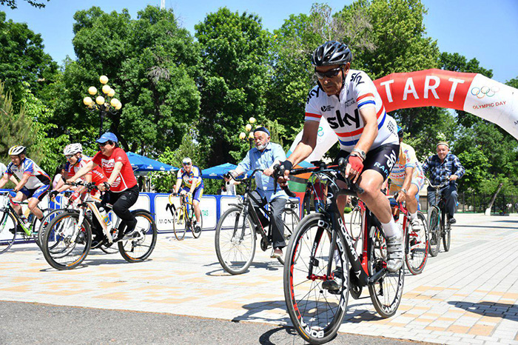
«Саломатлик йўлаклари»да давлат органлари ва ташкилотларининг ходимларини жалб этган ҳолда пиёда ва велосипедда юриш бўйича марафонлар ва спорт мусобақаларини ўтказиш;
б) 2021 йил 1 октябрга қадар Жаҳон соғлиқни сақлаш ташкилотининг тўғри овқатланиш ва соғлом турмуш тарзини юритиш бўйича тавсиялари асосида юқумли бўлмаган касалликларга оид диагностика (даволаш) стандартлари ва клиник протокол (қўлланма)ларни қайта тасдиқласин;
в) 2022 йил 1 январга қадар маҳаллалар кесимида юқумли бўлмаган касалликлар бўйича «аҳолининг саломатлик профили»ни яратсин ва уни ўз расмий веб-сайтида эълон қилиб борсин. Бунда, аҳолининг овқатланиш характери, тана вазни индекси, алкоголли ичимлик ва тамакига қарамлиликнинг мавжудлиги, артериал босим, қондаги қанд миқдори ва холестерин даражаси каби кўрсаткичларнинг қамраб олинишини назарда тутсин.

Slide 12
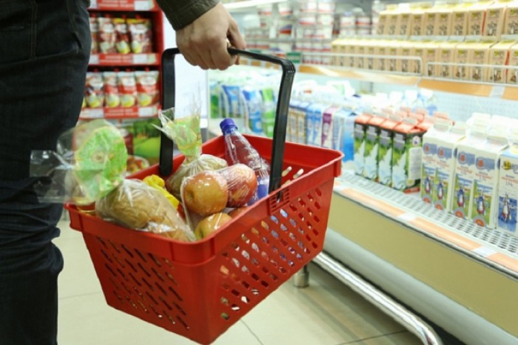
Белгилансинки, озиқ-овқат маҳсулотларини таркибида туз, қанд ва ёғ миқдори инсон соғлиғи учун хавфсиз ёки зарарли эканлигини кўрсатувчи белгилар билан тамғалаш қуйидаги тартибда икки босқичда жорий этилади:
а) 2021 йил 1 июлдан бошлаб:
озиқ-овқат маҳсулотларини тамғалаш ихтиёрий равишда амалга оширилади;
хавфсизлик белгиси билан тамғаланган озиқ-овқат маҳсулотларининг рекламаси имтиёзли тарифлар асосида тарқатилади (жойлаштирилади);
таълим, спорт ва тиббиёт муассасаларида хавфсизлик белгиси билан тамғаланмаган озиқ-овқат маҳсулотларини сотишга йўл қўйилмайди ҳамда бундай маҳсулотларни реализация қилиш савдо қоидаларини бузиш сифатида баҳоланади;
б) 2025 йил 1 январдан бошлаб Республика ҳудудида реализация қилиш учун олиб кириладиган ва маҳаллий ишлаб чиқариладиган озиқ-овқат маҳсулотлари уларнинг инсон соғлиғи учун хавфсиз ёки зарарли эканлигини кўрсатувчи белгилар билан мажбурий тартибда тамғаланади.

Slide 13
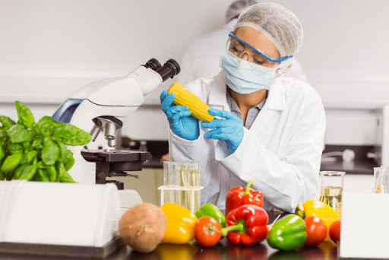
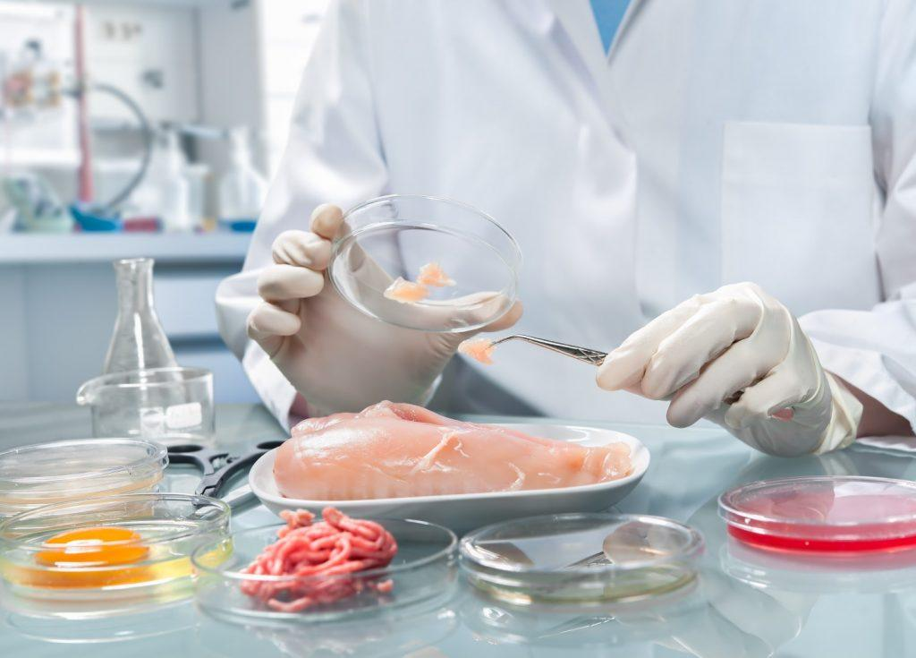
Истеъмолчилар ҳуқуқларини ҳимоя қилиш агентлиги ва «Ўзстандарт» агентлиги билан биргаликда 2021 йил 1 январдан бошлаб озиқ-овқат маҳсулотларининг сифат ва хавфсизлик кўрсаткичлари миллий стандарт ва меъёрларга мувофиқлигини ҳамда маҳсулот ўрамидаги маълумотларнинг тўғрилигини холис ўрганувчи «Сифат назорати» телевизион кўрсатуви намойиш этиб борилишини таъминласин;
Қишлоқ хўжалиги вазирлиги, Истеъмолчилар ҳуқуқларини ҳимоя қилиш агентлиги, «Ўзстандарт» агентлиги ва бошқа манфаатдор ташкилотлар билан ҳамкорликда «Озиқ-овқат маҳсулотлари сифат ҳафталиги» тадбирини 2021 йилдан бошлаб ҳар йили ноябрь ойида ўтказишни йўлга қўйсин

Slide 14
Қарор ижроси таъминлашда Олий Мажлисининг Қонунчилик палатаси депутатларининг
иштироки
-Халқ депутатлари махаллий Кенгашларидаги депутатларни жалб қилиш йўли билан қарор мазмун моҳиятини фуқаролар иштирокида муҳокама қилиш ва таклифларини ўрганиш бўйича ҳар бир минтақада фракция аъзоси иштирокида депутатлар, фаоллар, аҳоли вакиллари иштирокида тадбирлар ташкил этиш;
- Қарорнинг муҳим ижтимоий, социал-иқтисодий аҳамиятга эга эканлигидан келиб чиқиб, унинг ижросига қаратилган таклифларни жойлардаги ҳақиқий аҳволдан келиб чиқиб, тайёрлаш мақсадида алоҳида муҳокамалар ўтказиш. Жумладан:
- Халқ депутатлари маҳаллий Кенгашларининг сессияларида, уларнинг доимий комиссиялари мажлисларида давлат ҳокимияти ва бошқаруви органлари ҳудудий бўлинмалари раҳбарларининг улар томонидан мазкур қарор ижро этилиши, мазкур қарор ижроси юзасидан қабул қилинган тегишли маҳаллий Кенгаш қарорларининг, доимий комиссия қарорларининг бажарилиши тўғрисидаги ахборотни эшитиш тизимини жорий қилиш;
-Қарори ижроси устидан тизимли парламент ва жамоатчилик назоратини олиб бориш, Жумладан, парламент эшитувлари, ҳукумат аъзолари, давлат ҳокимияти ва бошқаруви органлари раҳбарларининг ахборотини тизимли равишда эшитиб бориш, депутат сўровларига атрофлича жавоб берилишини таъминлаш;

Slide 15
- Тегишли қўмита билан парламент эшитувига тайёргарлик бўйича режа ишлаб чиқиш. Бунда:
- фуқаролар ўзини-ўзи бошқариш органларининг, нодавлат-нотижорат ташкилотларининг, 2025 йилга қадар Ўзбекистон Республикаси соғлиқни сақлаш тизимини, жисмоний тарбия ва спортни ривожлантириш, 2022 йилга қадар юқумли бўлмаган касалликлар профилактикаси, аҳолининг соғлом турмуш тарзини қўллаб-қувватлаш ва жисмоний фаоллиги даражасини ошириш концепциялари ҳамда соғлом турмуш тарзини кенг татбиқ этиш ва оммавий спортни янада ривожлантириш чора-тадбирлари ижросини фракциянинг алоҳида йиғилишида муҳокама қилиш.
- Республикамизда соғлиқни сақлаш ҳамда жисмоний тарбия ва спорт соҳаларини ислоҳ қилиш юзасидан қабул қилинган қарорда ушбу тизимларни такомиллаштириш баробарида аҳоли ўртасида соғлом турмуш тарзини шакллантиришга борасида амалга оширилган ишларнинг амалий натижалари атрофлича таҳлил қилинишига эътибор қаратиш;

Slide 16
-2021 йилдан бошлаб тўғри овқатланиш ва соғлом турмуш тарзини юритиш бўйича кенг кўламли тарғибот ишларини, жумладан аҳоли ва тиббиёт ходимлари учун тарқатма материалларни тайёрлаш ҳамда оммавий ахборот воситалари ва ижтимоий тармоқларда чиқишларни молиялаштириш учун Соғлиқни сақлаш вазирлигига Давлат бюджетидан ажратилаётган маблағларини мақсадли ишлатилиши устидан парламент ва жамоатчилик назорати ўрнатиш;
- Парламентда Мактабгача таълим вазирининг мактабгача таълим муассасаларида “2021/2022 ўқув йилидан бошлаб: мактабгача таълим ташкилотларида «Шахсий гигиена ва жисмоний тарбия асослари» машғулотлари ўтказилишини бориши юзасидан ҳамда Халқ депутатлари маҳаллий Кенгашларида вилоят, туман, шахар мактабгача таълим бошқармаларининг ахборотларини ҳар чоракда эшитиб бориш;
-Парламент депутатларининг «Саломатлик йўлаклари»да давлат органлари ва ташкилотларининг ходимларини жалб этган ҳолда пиёда ва велосипедда юриш бўйича марафонлар ва спорт мусобақаларини ўтказишда фаол иштирокини таъминлаш;

Slide 17
Эътиборингиз учун рахмат!

